Slide 1
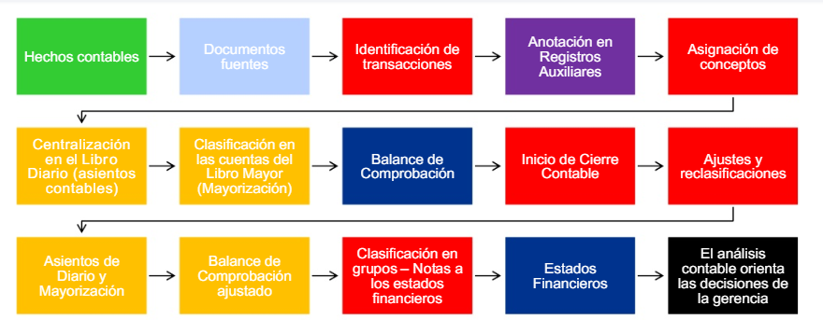
Aporte en mejoramiento de tiempos de cierre de las cuentas que se vinculan al proceso de nómina y seguridad social en la empresa Thomas Greg and Sons
INTRODUCCIÓN En este informe se expone inicialmente a la empresa Thomas Greg and Sons, en la cual se desarrollaron varias actividades y se dio apoyo en la problemática que el estudiante evidencio, esto se logró gracias a los conocimientos adquiridos en cada una de las materias desarrolladas y el conocimiento adquirido por los tutores de la universidad minuto de Dios.
En el capítulo 1. Se encuentra la historia de la empresa donde el estudiante laboro, información tributaria, la misión, visión y valores corporativos los cuales fueron tomados de la página web de la empresa. Se presenta la ubicación del área donde se realizó la validación de la práctica, en este caso es el área de nómina y podemos ver según el organigrama corporativo donde está dicha área y adicional se da a conocer el diagrama donde encontramos los cargos que existen actualmente; también veremos los logros alcanzados de acuerdo a la problemática que se encontró y la opción que se brindó para su buen desarrollo. Continuamos con el DOFA, el cual se da a conocer las estrategias frente a las debilidades, oportunidades, fortalezas y amenazas; esto va de acuerdo a lo encontrado en la empresa y con ayuda de esto llegamos a unos objetivos generales y específicos.
En el capítulo 2.Se Menciona las actividades que realizaron durante el tiempo que se estuvo trabajando en la compañía y los ascensos que se tuvieron gracias al conocimiento adquirido y se menciona las materias que fueron de gran apoyo para lograr este objetivo, finalmente encontramos los beneficios que se logró y el beneficio que le trajo a la empresa el aporte que se dio a la problemática encontrada que es mejoramiento en el tiempo en el que se realiza el cierre de final de año por medio de un formato único que implementa el área de nómina con el fin de que con el área contable se maneje una misma información, adicional que otras áreas adopten esta iniciativa y así tener claro que todas las áreas que conforman la empresa tenga la misma información.
En el capítulo 3. Se habla de forma general que se logró finalmente en este tiempo por medio de la implementación del formato creado y la mejora que se tuvo ya que se pasó de tener un cierre total en el mes de marzo a lograr tenerlo en el mes de enero de los siguientes años adicional, reconocer el aprendizaje de todo este proceso, se menciona las conclusiones que se obtuvieron y el aprendizaje adquirido como profesionales.
Palabras Claves
Diagnostico
Cierre contable
Nomina
Seguridad social
Cierre Contable Anual
Ajustes de meses anteriores
Reporte de informes a entes externos e internos
Reprocesos en la actividad diaria
Mayor cantidad de tiempo utilizado
Conciliación
Plan de trabajo
En el primer año el tiempo del cierre mejoro en un 40%
Los ajustes a realizar son mínimos y la información es real.
Se propone realizar conciliación mensual
Tener mayor control en los casos especiales
Se elaboro formato con la información necesaria para el área de nomina y contabilidad
Validación de las cuentas que general mayor inconsistencia
Se plantean políticas con el fin de generar cumplimiento en los tiempos de conciliación
Se genera responsabilidad por medio del beneficio del cumplimiento
¿QUÉ POLÍTICAS SE PUEDEN ESTABLECER EN LA EMPRESA THOMAS GREG AND SONS PARA REALIZAR CONCILIACIÓN CONTABLE DE LAS CUENTAS RELACIONADAS CON EL PROCESO DE NÓMINA Y SEGURIDAD SOCIAL CON EL FIN DE MEJORAR los tiempos del CIERRE ANUAL?.
«El cierre contable es el proceso que consiste en cancelar las cuentas de resultados (compuestas por las cuentas de ingresos, gastos, costos de venta y costos de producción) y trasladar dichas cifras a las cuentas de balance respectivas (activo, pasivo y patrimonio). Este cierre permite conocer el resultado económico del periodo y cuantificar las ganancias o las pérdidas.»
OBJETIVO GENERAL: Garantizar mes a mes un cierre contable de todas las cuentas que se aplican en nómina y seguridad social en la empresa Thomas Greg and Sons.
OBJETIVOS ESPECÍFICOS: Establecer formato único con la información necesaria para realizar conciliación entre el área de nómina y contabilidad, los primeros tres días habilites de cada mes en la empresa Thomas Greg and Sons.
Proponer para la empresa Thomas Greg and Sons políticas para generar cumplimiento en la elaboración de la conciliación entre las áreas de nómina y contabilidad.
Obtener resultados en efectividad de tiempo y minimizar los ajustes realizados en el cierre de fin de año de la empresa Thomas Greg and Sons.
.
CONCLUSIONES: Durante el tiempo que se estuvo trabajando en la empresa Thomas Greg ando Sons se dieron las posibles soluciones y en una de ellas fue elaborar un formato donde se brindara al área contable información clara y precisa de los saldos que se tenían en nómina y seguridad social. Se llegó a esta solución ya que en cierres de años anteriores lo que se evidenciaba era que siempre se tenían saldos diferentes y se debía buscar en que momento la información cambio y realizar la respectiva solución; pero esto generaba reprocesos en las dos áreas y generaba que el tiempo del cierre final fuera mayor. Al implementarse este formato se implementó políticas de cumplimiento ya que no se realizaba en los tiempos necesarios, con esto se logró optimizar los errores y generar correcciones que se tenía en la parametrización del sistema como por ejemplo información que estaba quedando contabilizada en cuentas que no correspondía y así tener una información con mayor calidad y veracidad.
Se logró evidenciar falencias respecto a la comunicación entre áreas y esto se fue mejorando con el tiempo. En cuanto al tiempo utilizado en el cierre final fue evidente el cambio ya que en promedio los años anteriores el cierre se terminaba a mediados del mes de marzo y en los años siguientes se logró entregar para revisión en el mes de enero, esto ayudo a que la información fuera validad con mayor efectividad por los jefes encargados.
La única recomendación que debo hacerle a la universidad es intensificar los horarios de las materias que son fuertes en la carrera de contaduría pública; ya que hay otras que cuentan con mayor tiempo y no son propias de la carrera.

